Slide 1
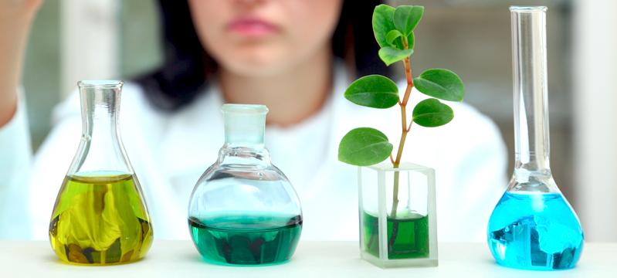
NATURE’S SUNSHINE - лидер в производстве продуктов на основе лекарственных трав
ПРОШЛОЕ
НАСТОЯЩЕЕ
БУДУЩЕЕ

Slide 2
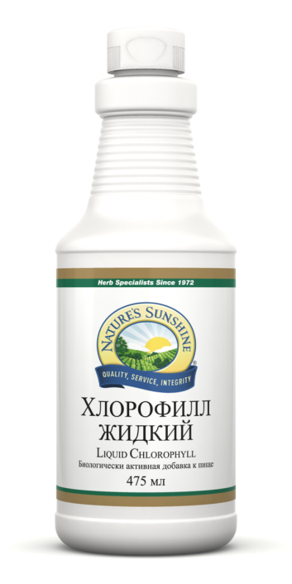
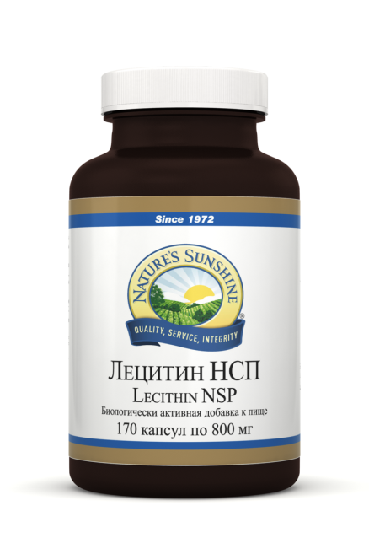
Продукты NSP
NSP H NSP Has the Answers as the Answers!
практически при всех проблемах со здоровьем
Оказывают положительное воздействие на организм
FOR ALMOST
VERY FOR ALMOST
EVERY NEGATIVE HEALTH CONCERN OR ISSUE ...
NEGATIVE HEALTH
NATURE’S
SUNSHINE’S PRODUCTS HAVE A
POSITIVE
ANSWER!
NSPFOR ALMFOR ALMOST
EVERY NEGATIVE HEALTH CONCERN OR ISSUE ...
OST
EVERY NEGATIVE HEALTH CONCERN OR ISSUE ...
Has the Answers

Slide 3
46-летняя история лидерства NSP в производстве продуктов из лекарственных трав
Чистые, проверенные высокоэффективные травы
46-летний опыт в закупке и тестировании сырья
Тестирование и система SureSource (надежные поставщики и входной контроль сырья): гарантия подлинности используемых растений и их частей
Тестирование и SureSource: уверенность в том, что в сырье отсутствуют какие-либо посторонние примеси, и в чистоте сырья

Slide 4
ГАРАНТИЯ КАЧЕСТВА
Тестирование охватывает все этапы от выращивания растения до готового продукта
Возможность контроля хозяйств-поставщиков и производителей
Долгосрочные прочные отношения с производителями и переработчиками
SureSource гарантирует использование натурального сырья без примесей
Тесты, проводимые департаментом контроля качества, позволяют убедиться в том, что растительное сырье содержит природные вариации активных веществ
Тестирование на подлинность и идентификацию сочетается с аналитическими тестами и системой SureSource

Slide 5
NSP проводит всесторонний контроль качества
Тестирование на основные и второстепенные активные вещества гарантирует, что в каждой партии присутствует полный спектр трав или их экстрактов, заявленный в спецификации
Всеобъемлющие и чувствительные тесты позволяют распознавать загрязнения вплоть до триллионных частиц.
Использование высокочастотного хроматографа (HPLC) с пептидной картой (принцип отпечатка пальца) (FPS) гарантирует, что все активные вещества присутствуют в нужных количествах
Наши конкуренты тестируют партии выборочно, раз в году или совсем не тестируют, NSP же тестирует каждую партию.

Slide 6
Контроль качества каждой партии
Исключительно чистые травяные препараты от NSP
Определяется правильный вид и разновидность. Каждая партия проверяется на соответствие независимым стандартам аутентичности, сертифицированным экспертами-ботаниками.
Тестирование производится с помощью самого передового оборудования – современного высокоскоростного тонкослойного хроматографа, который гарантирует что все активные вещества присутствуют в нужных количествах для оказания синергического эффекта. Простое тестирование на ДНК недостаточно для Nature’s Sunshine.
У NSP есть право контролировать процессы выращивания и переработки, выбирать оптимальные регионы и поля. NSP не покупает самое дешевое сырье,
NSP покупает ТОЛЬКО САМОЕ ЛУЧШЕЕ сырье

Slide 7
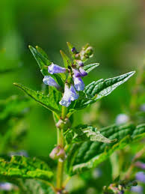
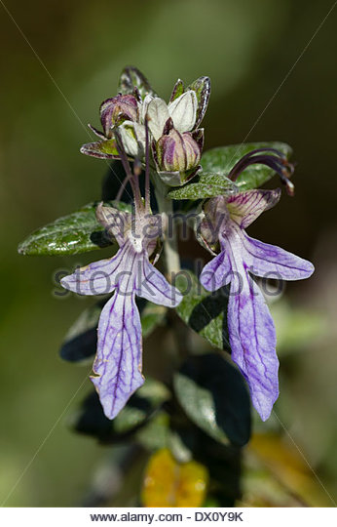
Чистота сырья, почему это так важно?
В продуктах других компаний зачастую используемые травы перемешаны с другими растениями, либо с ненужными частями того же растения или с их подвидами, которые не подходят по качеству.
У других компаний нет своих лабораторий для тестирования, поэтому они не знают, чистое ли их сырье или нет.
Nature’s Sunshine может гарантировать 100% чистоту сырья, потому что мы тестируем каждую партию сырья перед ее закупкой и использованием.

Slide 8
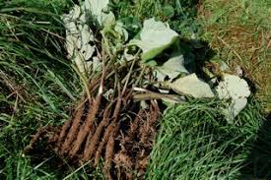
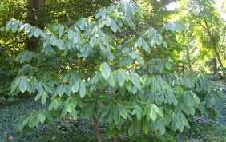
Источники растительного сырья для NSP
NSP закупает только лучшее по всему миру
Около 40% используемого нами растительного сырья выращено в США
Из популярных растений в США произрастают каскара саграда, пау-пау, репейник, женьшень и многие другие растения

Slide 9
NSP ПРОДОЛЖАЕТ ПОВЫШАТЬ ПЛАНКУ КАЧЕСТВА В 2017 году NSP приобрела новую систему оценки подлинности для растительного сырья (HPTLC System) за $180 000

Slide 10
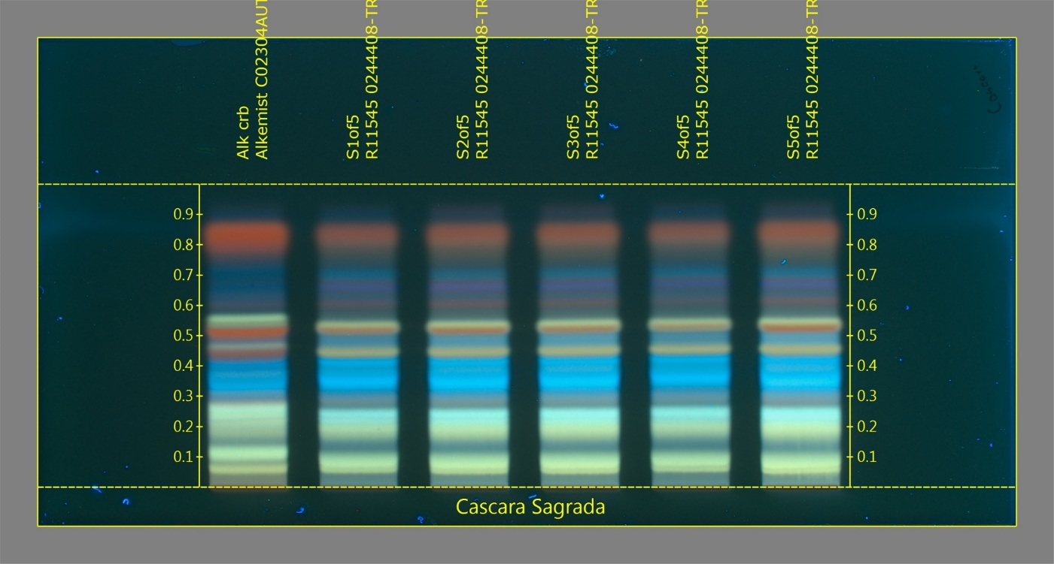
Каскара Саграда

Slide 11
Качественные преимущества NSP на примере Каскара Саграда
Высочайшее качество сырья с тихоокеанского побережья США
Американские индейцы использовали Каскару при различных растройствах пищеварения
Nature’s Sunshine использует не экстракт растения, а измельченные части этого растения, т.к. они содержат все активные компоненты
NSP тестирует свою продукцию и она отвечает всем требованиям Фармакопеи США

Slide 12
Преимущества Келпа от NSP
Национальный Институт здоровья США (NIH) отметил, что бурая водоросль (келп) – один из наилучших природных источников йода, важного компонента в выработке гормонов щитовидной железы. Недостаток йода ведет к сбою обмена веществ, увеличению щитовидной железы, заболеванию известному как зоб.
Келп – это природный источник витаминов A, B1, B2, C, D и E, а также минералов, включая цинк, йод, магний, железо, кальций, медь и калий.

Slide 13
АУДИТ КЕЛПА

Slide 14
СБОР КЕЛПА

Slide 15
СБОР КЕЛПА

Slide 16
СБОР КЕЛПА

Slide 17
АУДИТ КЕЛПА

Slide 18
НЕДАВНИЙ АУДИТ КЕЛПА
Качественные преимущества NSP
на примере Келпа
Наш поставщик келпа является мировым лидером в технологии производства продуктов на основе морских растений.
В течение более 45 лет они собирают келп и другие морские растения вручную.
Северное побережье Атлантического океана в Канаде – идеальная среда обитания для келпа.

Slide 19
Долгосрочные ресурсы
NSP сотрудничает с поставщиками по охране природы, чтобы гарантировать, что сырье будет доступно для будущих поколений.
Например, поставщик келпа бережно заботится об экосистеме как морских растений, так и морских обитателей.
Производитель келпа имеет в своем распоряжении команду опытных сотрудников, наблюдающих за ростом морских водорослей и их сбором.
Наш аудит показал отменное качество используемых процессов управления

Slide 20
По Д’Арко от NSP

Slide 21
Качественные преимущества NSP на примере По Д’Арко
Используется только внyтренняя часть коры
Место произрастания – тропические леса Южной Америки (Амазонка)
NSP использует тонкий слой между корой и сердцевиной древесины
Основная функция этого слоя – создавать новые живые ткани и формировать защитные механизмы
NSP использует слой, который обладает наиболее сильным лекарственным потенциалом
Специальный способ экологического сбора оставляет деревья жизнеспособными, и слой коры отрастает вновь.
Жизненный цикл дерева – более 700 лет!

Slide 22
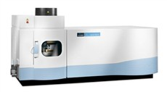
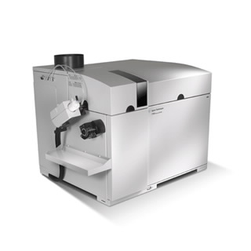
Загрязнение тяжелыми металлами
1993 г. – DCP прибор в минеральной лаборатории – определяет примеси до миллионных частиц
2000 г. – ICP/OES прибор определяет примеси до миллиардных частиц
2010 г. – ICP/MS прибор определяет примеси до триллионных частиц

Slide 23
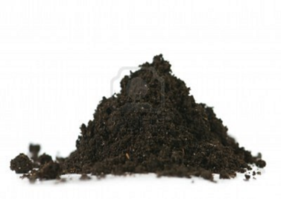
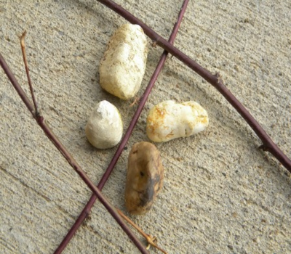
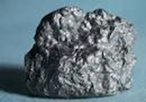
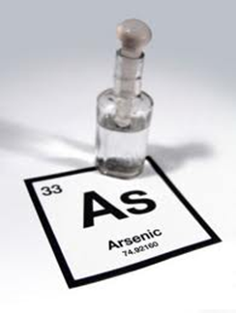
NSP тестирует качество каждой партии, чтобы гарантировать отсутствие токсинов и примесей
Грязи
Камней и стеблей
Тяжелых металлов

Slide 24
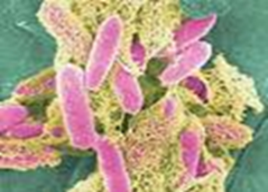
NSP тестирует качество каждой партии, чтобы гарантировать отсутствие токсинов и примесей
Тестируем каждую партию на более чем 650 различных пестицидов, гербицидов и фунгицидов
Тестирование на весь микробный спектр, даже не патогенный
Качество NSP – это лучше чем штамп «Органический», потому что органическая сертификация не требует тестирования. NSP тестирует каждую партию!!!

Slide 25
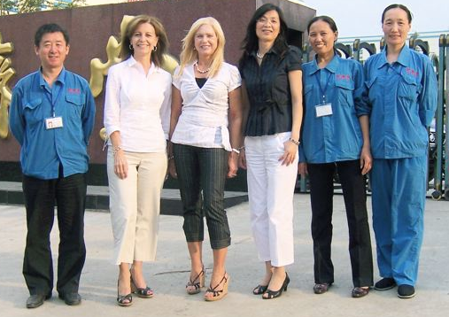
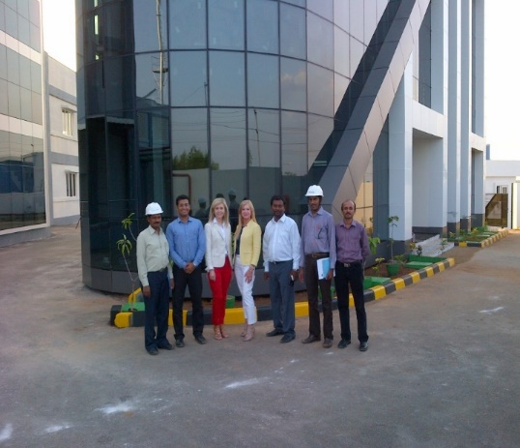
Аудит поставщиков
NSP тратит значительное время и деньги для аудита своих поставщиков.
Я летаю по всему миру, чтобы контролировать и проверять наших поставщиков
По итогам мартовского аудита 2018 года, 6 из 10 поставщиков оказались не соответствующими стандартам высочайшего качества NSP и не были одобрены для дальнейшего сотрудничества.

Slide 26
Аудит поставщиков
Наша аудиторская команда тщательно исследует все территории и производственные процессы поставщиков
То, что остальные компании могут посчитать незначительными отклонениями, Nature’s Sunshine считает критическим
Мы ожидаем от наших поставщиков сохранять свои передовые позиции в технологиях и тестировании качества

Slide 27
ГРАФИК КОНТРОЛЯ КАЧЕСТВА NSP
Новый продукт
Пред-поставка сырья
КОНТРОЛЬ КАЧЕСТВА
КОНТРОЛЬ КАЧЕСТВА
New Product
Поставка сырья
Спецификация
Контроль сырья
Квалификация поставщиков
Взятие и анализ проб
Забракован-ное сырье
Готовый продукт
КОНТРОЛЬ КАЧЕСТВА
КОНТРОЛЬ КАЧЕСТВА
Перемеши-вание
Взвеши-вание
Отпуск сырья в производство
Упаковка
Выпускной контроль
В процессе
Основные Склады
Региональ-ные склады
Дистриью-торы
Постоянная поддержка
= Взятие образцов и анализ
Техническая поддержка
Хранение образцов (6 лет)
Улучшение продукта

Slide 28
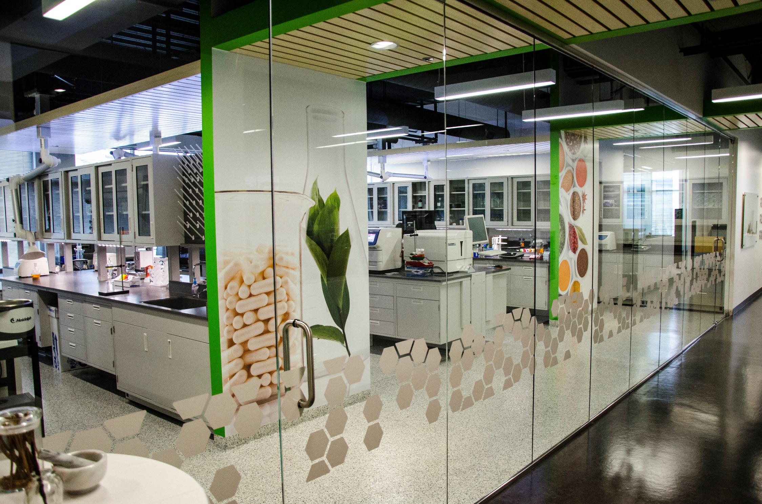
Продолжаем традиции новаторства

Slide 29
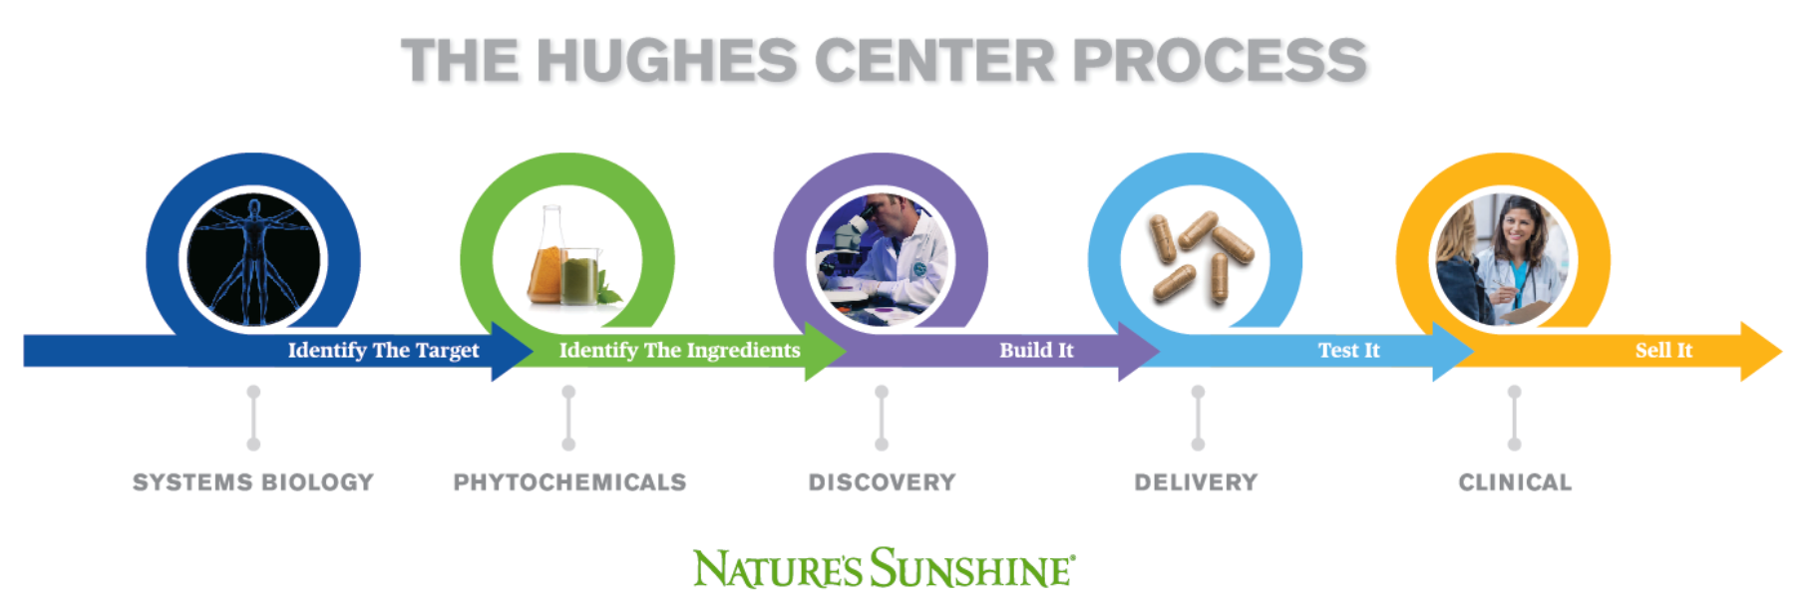
Научные возможности на высоте
Цель: Выделение эксклюзивных продуктов, поддерживаемых научными публикациями коллег-ученых и патентами.
Оформлено более 20 патентов и международных заявок на такие продукты, как ProArgi-9, CardioxLDL™, AnxiousLess™, очищающие и укрепляющие программы
На данный момент завершено 14 клинических испытаний
Высококвалифицированная команда ученых (в том числе 6 кандидатов наук и 2 доктора медицинских наук) изучает и теститует наши продукты
Создан глобальный медицинско-научный совет, занимающийся исследованием мировых мега-трендов в области здоровья
В феврале 2015 года открыты Центр Исследований и Инноваций имени Хьюзов, клиника и лаборатория молекулярной биологии и биохимии растений.

Slide 30
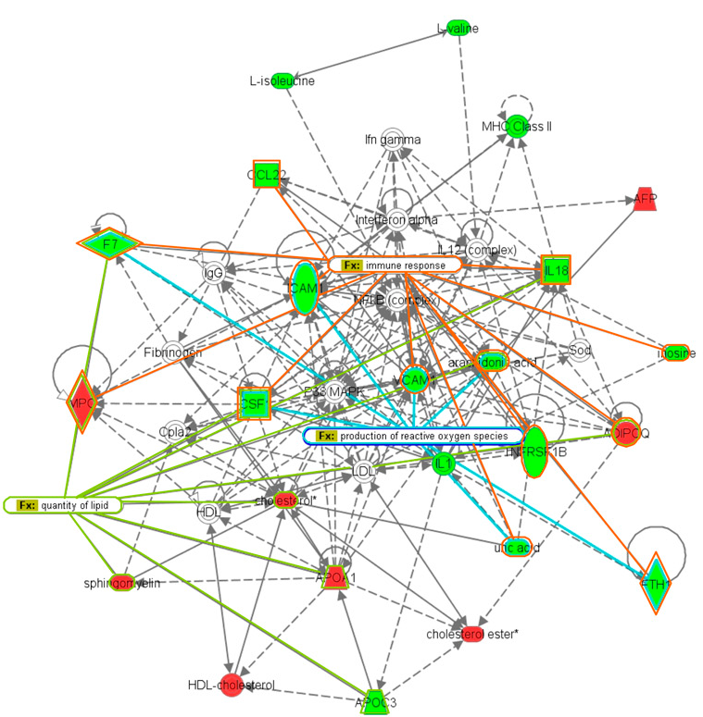
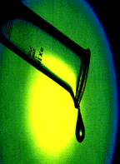
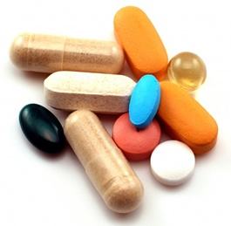
НАШ УНИКАЛЬНЫЙ ПОДХОД:
ПОИСК kлЮЧЕвЫх питательных действующих веществ и их соединений
Обратить вспять нарушение обмена веществ
Стадия 1
Стадия 2
Стадия 3
Стадия 4
Стадия 5
Системы
Фитоэлементы
Открытия
Производство
Клинические
исследования
Определение
целей
Определение
Ингридиентов
Создание
Тестирование

Slide 31
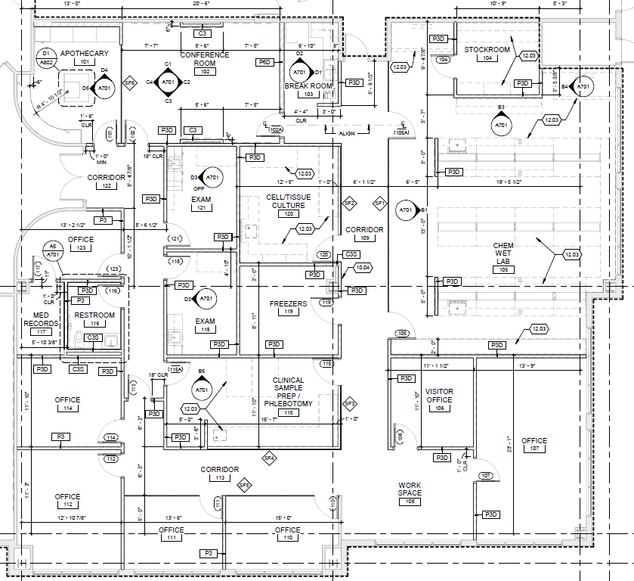
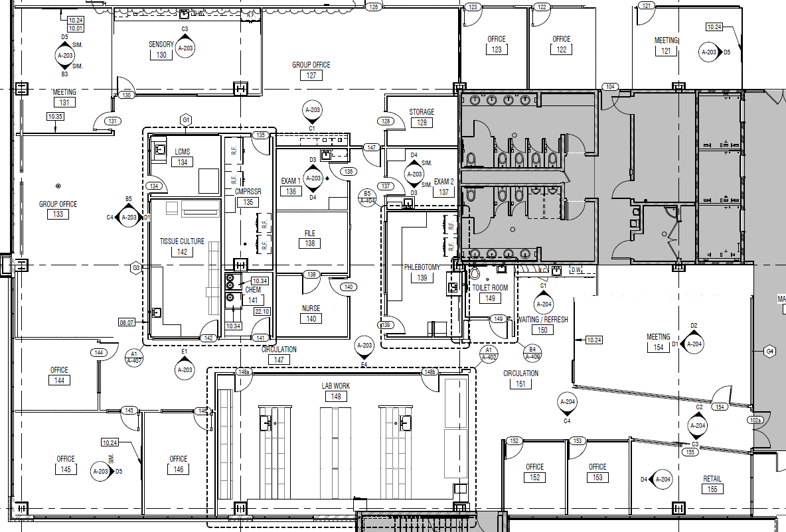
Переезд в новый офис объединение всех служб под одной крышей
Увеличение площади на 2 000 кв. футов
Добавлена вторая, большая по размеру комната для приема делегаций, проведения туров и обучений
Добавлена новая лаборатория для изучения и создания продуктов
Создана комната LCMS
Старый центр Хьюзов
Новый центр Хьюзов

Slide 32
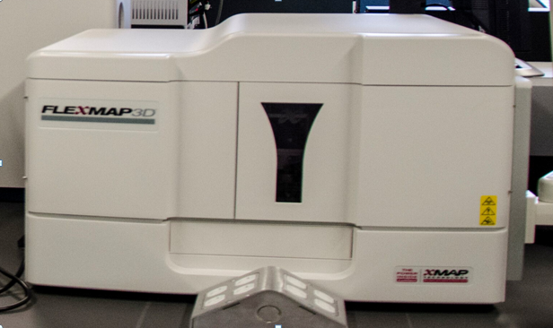
Молекулярная биология
Исследование того, как продукты влияют на биологические процессы в организме человека
FlexMap 3D – основной прибор
С помощью одной капельки крови можно сделать 500 различных анализов
Цена $ 120 000

Slide 33
Кабинеты клинической оценки
Комнаты для общения врачей-специалистов с добровольцами, участвующими в клинических испытаниях
2 кабинета для проведения осмотров и сестринская

Slide 34
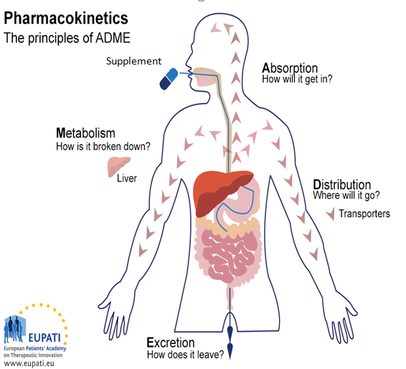
Пункты забора крови, мочи и кала
Возможность брать пробы на месте для всестороннего клинического исследования
Всасывание и выделение отслеживаются по образцам крови
Обмен веществ контролируется через образцы крови и/или мочи
Выведение отслеживается через образцы мочи и/или кала

Slide 35
Преданность нашему делу и обещание каждому из вас
Мы будем продолжать поднимать уровень качества наших продуктов. Мы всегда будем хотеть большего.
Мы будем продолжать доказывать вам, что NSP – это лидер в производстве продуктов на основе лекарственных трав, и оставаться в авангарде по уровню качества и эффективности составов.
Качество всегда будет оставаться основой нашего бизнеса.
В вопросах качества мы НИКОГДА не пойдем на компромисс.

